Slide 1
Notes:
KRETSLOPP FÖR ÅTERVINNINGSPROCESSER
Vad händer med alla pappersförpackningar när vi har slängt det? Lär er mer om pappersförpackningar genom att läsa sagan ”Pappis och pappersförpackningens resa!” där barnen tillsammans med Pappis får följa med i återvinningsprocessen för pappersförpackningar. Ni får veta vad som händer när vi slängt pappersförpackningen i soptunnan och se hur det fungerar på ett pappersbruk.
LPFÖ18 Utbildningen ska ge barnen möjlighet att tillägna sig ett ekologiskt och varsamt förhållningssätt till sin omgivande miljö och till natur och samhälle. Barnen ska också ges möjlighet att utveckla kunskaper om hur de olika val som människor gör kan bidra till en hållbar utveckling – såväl ekonomisk och social som miljömässig. Samt ta tillvara barnens nyfikenhet samt utmana och stimulera deras intresse för och kunskaper om natur, samhälle och teknik.
LGR22 Genom ett miljöperspektiv får de möjligheter både att ta ansvar för den miljö de själva direkt kan påverka och att skaffa sig ett personligt förhållningssätt till övergripande och globala miljöfrågor. Undervisningen ska belysa hur samhällets funktioner och vårt sätt att leva och arbeta kan anpassas för att skapa hållbar utveckling.
BILD 1:
Pappis och pappersförpackningens resa!
Idag ska vi prata om var Pappis sopor tar vägen för vad händer egentligen när vi har slängt alla pappersförpackningar till Pappis?

Slide 2
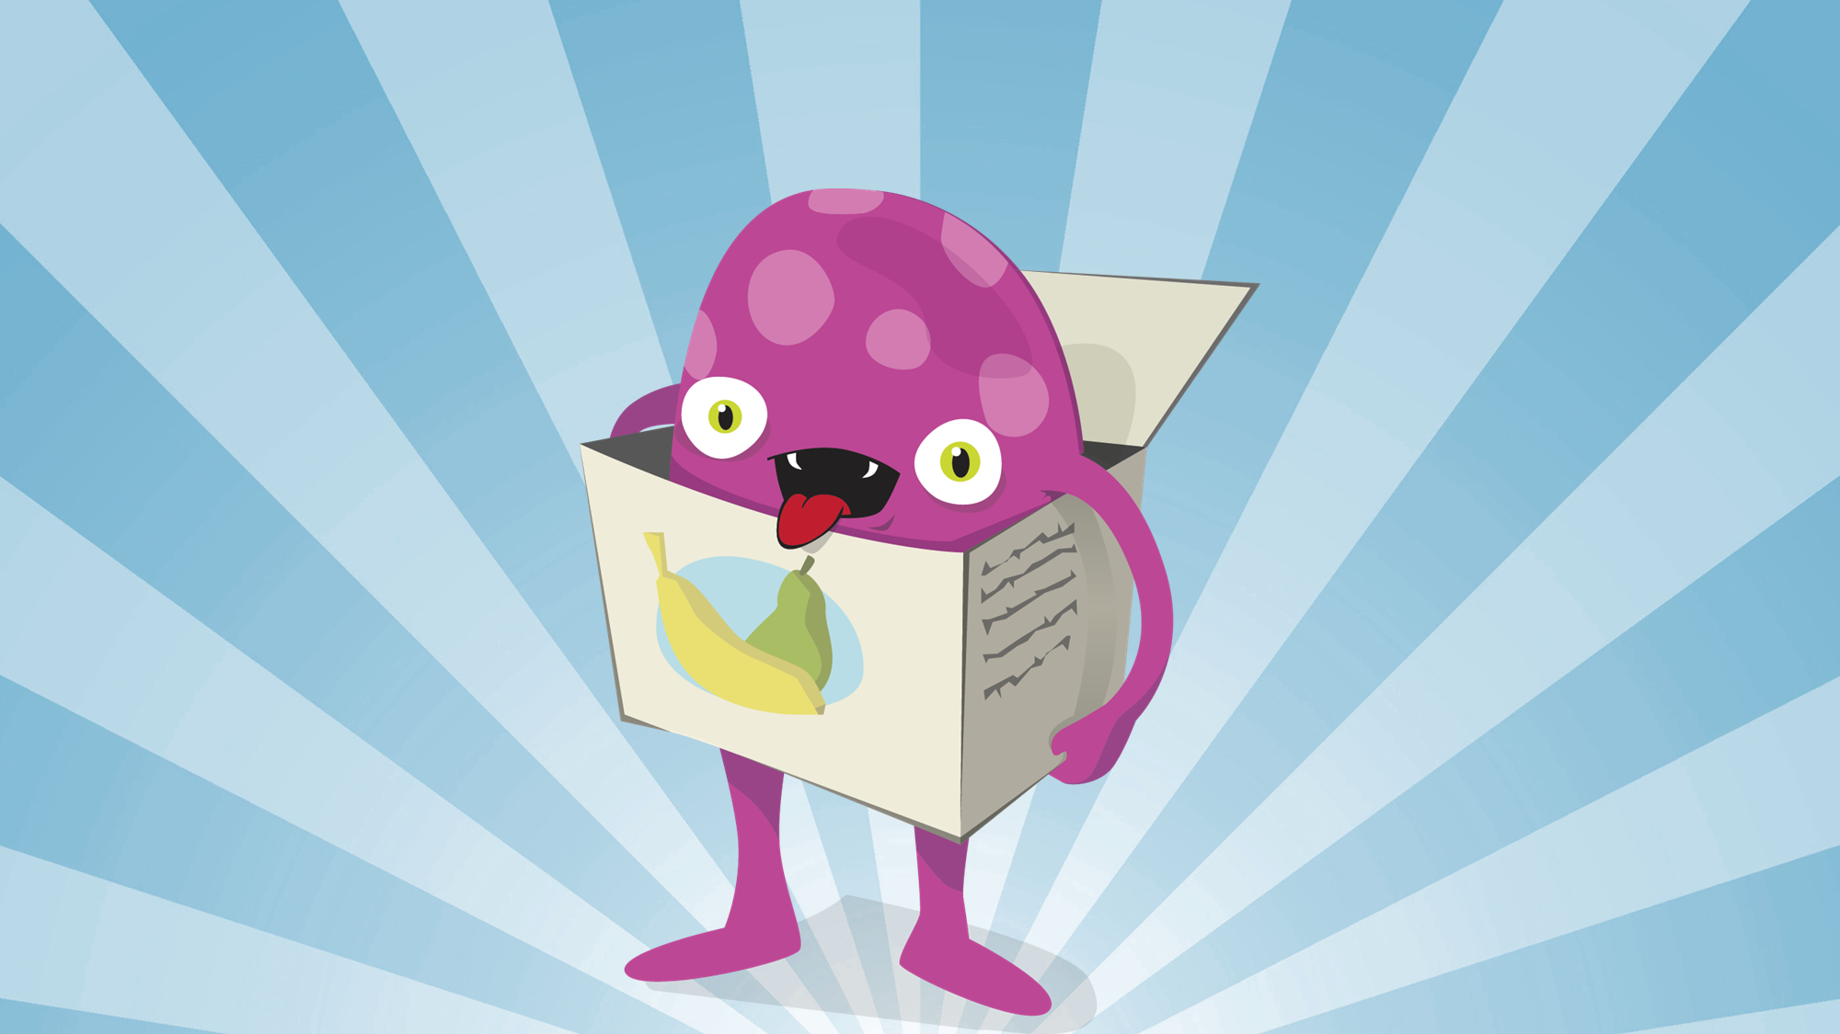
Notes:
BILD 2:
Här har ni Pappis som samlar på gamla pappersförpackningar. Kellogspaket, skokartonger och gräddpaket är några av hans favoritsaker. Pappis absolut finaste sak är en fruktkartong han hittade när han var liten, han älskar sin fruktkartong så mycket att han alltid bär den med sig var han än ska.
Pappis är väldigt lättskrämd, då är det bra att bära en kartong på magen för när han blir rädd då gömmer han sig i sin kartong. Visst är det smart!
Idag ska vi får följa med Pappis när han kollar vart alla hans sopor tar vägen.

Slide 3
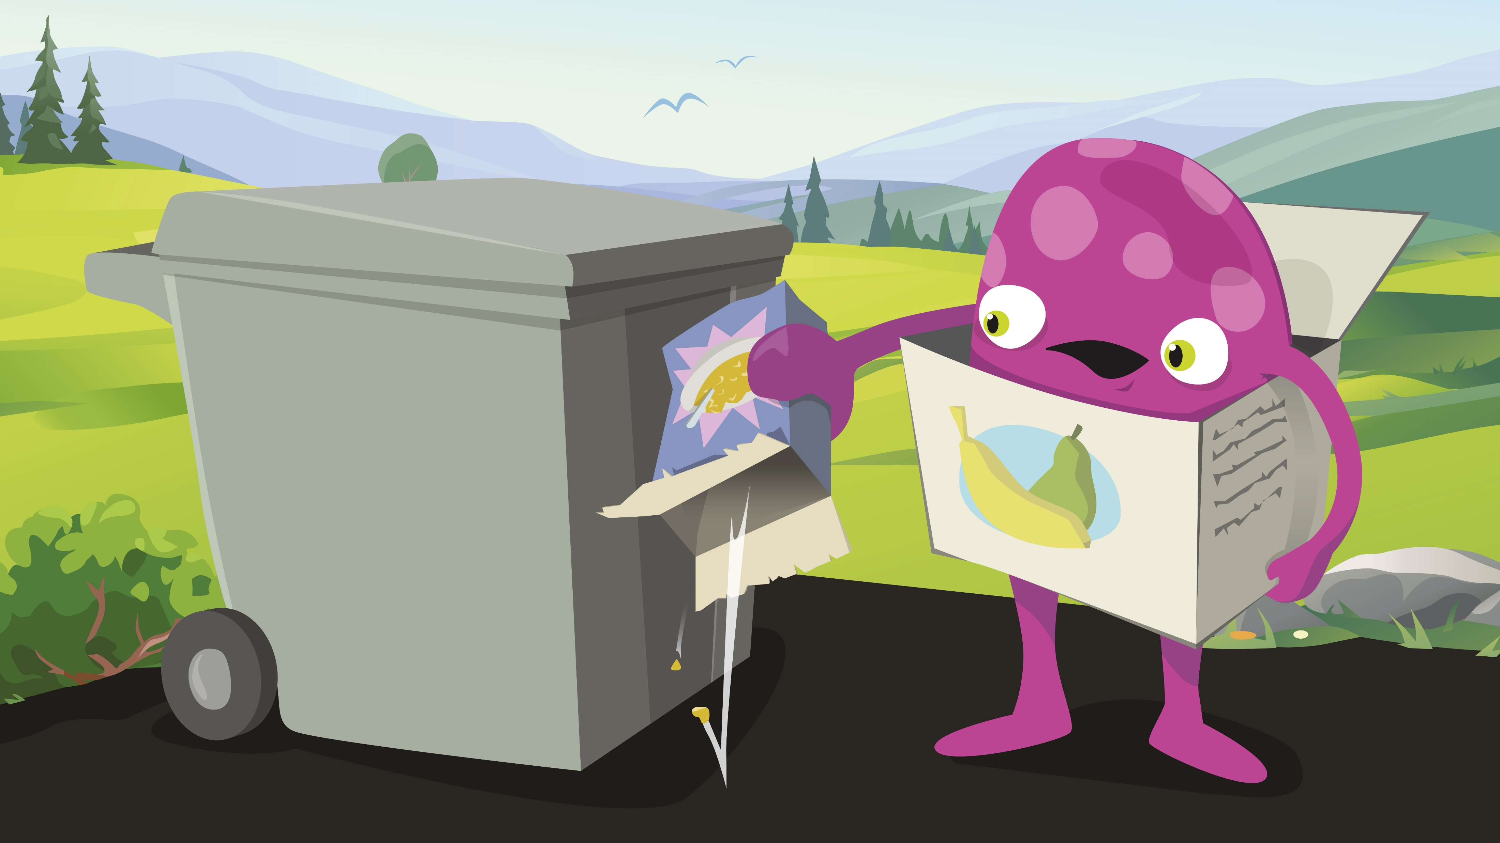
Notes:
BILD 3:
Pappis har hittat ett gammalt flingpaket som ska slängas, han slänger det i sin soptunna hemma och undrar lite vad som händer med alla pappersförpackningar som samlas in. Pappis fick följa med chauffören Andrée, som tömde hans soptunna, när han skulle tippa alla pappersförpackningar på Hässleholms kretsloppscenter i Vankiva.
I Vankiva mellanlagras pappersförpackningarna för att sedan, när högarna blivit tillräckligt stora, skickas till Stena Recycling i Kristianstad. Pappis tog sig genast till anläggningen i Kristianstad för att se vad som hände med hans flingpaket där.

Slide 4
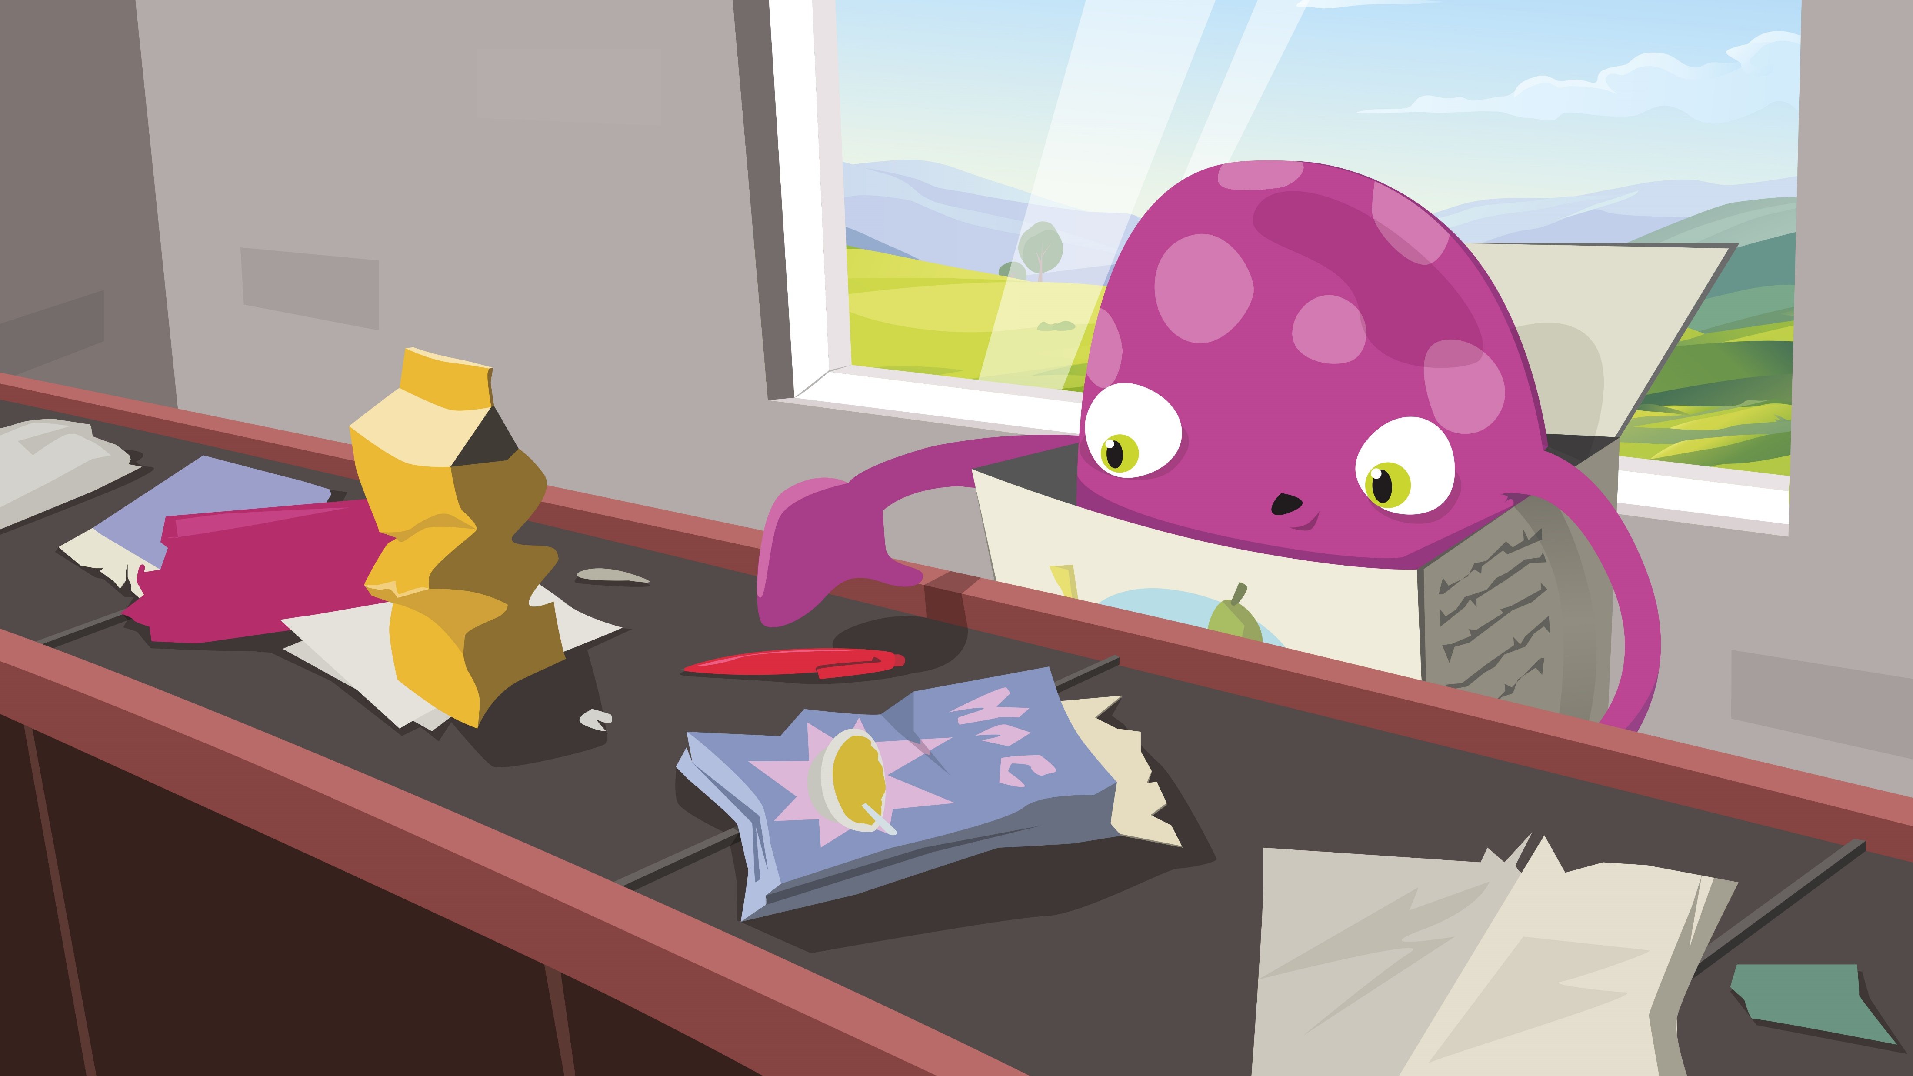
Notes:
BILD 4:
När Pappis väl kommit fram till den stora anläggningen fick han titta på bandet där alla pappersförpackningar kontrolleras. I fabriken görs en grov sortering om det innehåller till exempel bildäck eller madrasser.
Om det är för mycket mindre saker som inte går att sortera bort så rapporteras det och det går då inte att använda materialet.
När Pappis stod och tittade på bandet kom där lite saker som var fel, han hittade bland annat en penna som Flamman hade älskat!

Slide 5
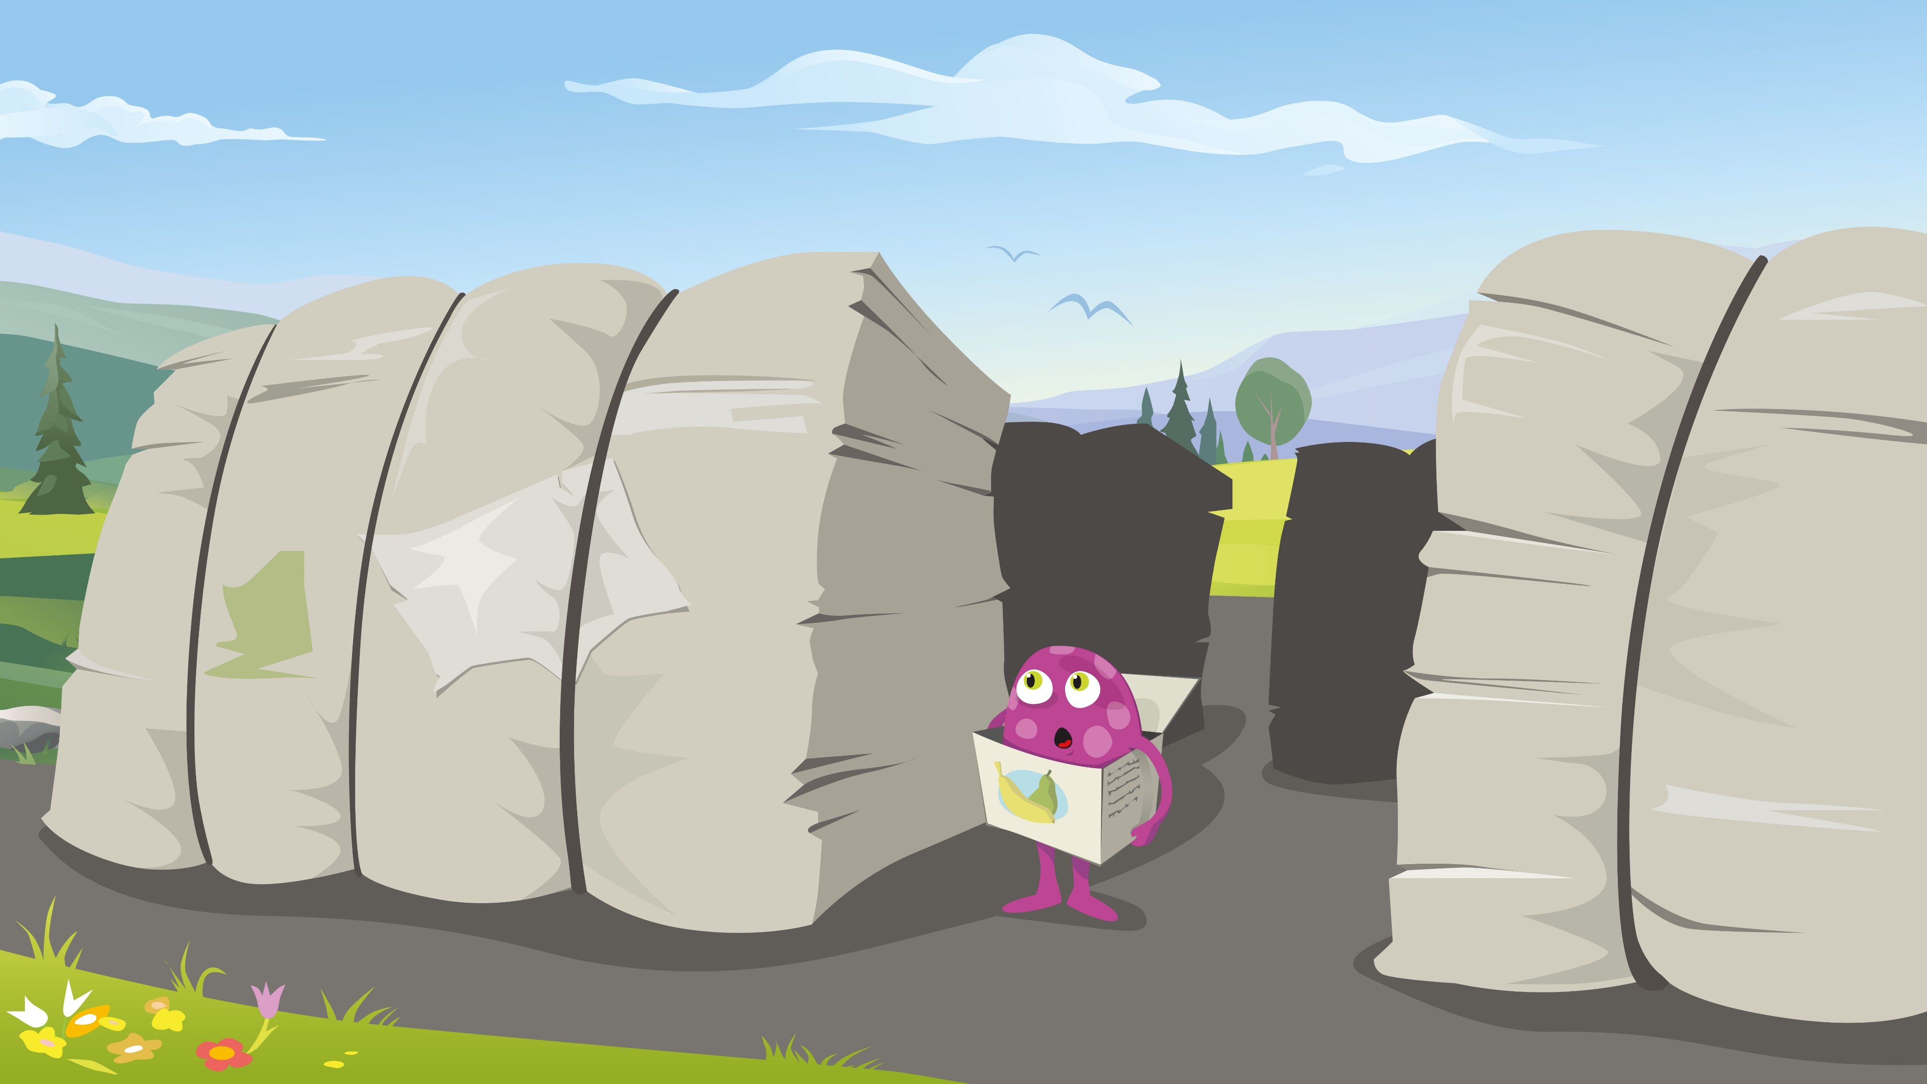
Notes:
BILD 5:
Efter den stora grovsorteringen komprimeras och balas alla pappersförpackningar. Pappis tycker balarna är jättestora och ser supertunga ut.
När de balade pappersförpackningarna lastas upp och ska åka vidare frågar Pappis vad balen väger, en bal väger ca 700 kg. Därefter skickas de balade pappersförpackningarna till pappersbruket Fiskeby Board AB i Norrköping eller skickas det till Tyskland.

Slide 6
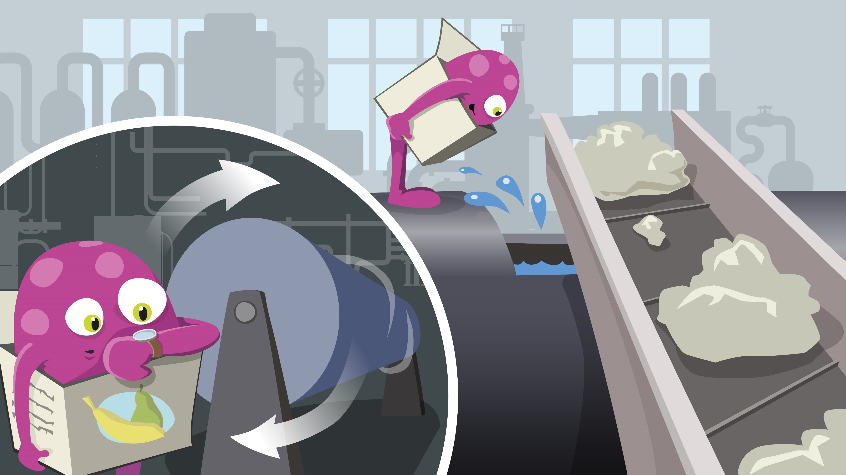
Notes:
BILD 6:
Pappis följer med balarna till Norrköping och fabriken Fiskeby Board. Där träffar Pappis Stig som förklarar att balarna klipps isär och förpackningarna blandas tillsammans med mycket vatten in i en upplösningstrumma som fungerar som en gigantisk tvättmaskin.
Här sönderdelas pappret till enskilda pappersfibrer och blir en pappersmassa.

Slide 7
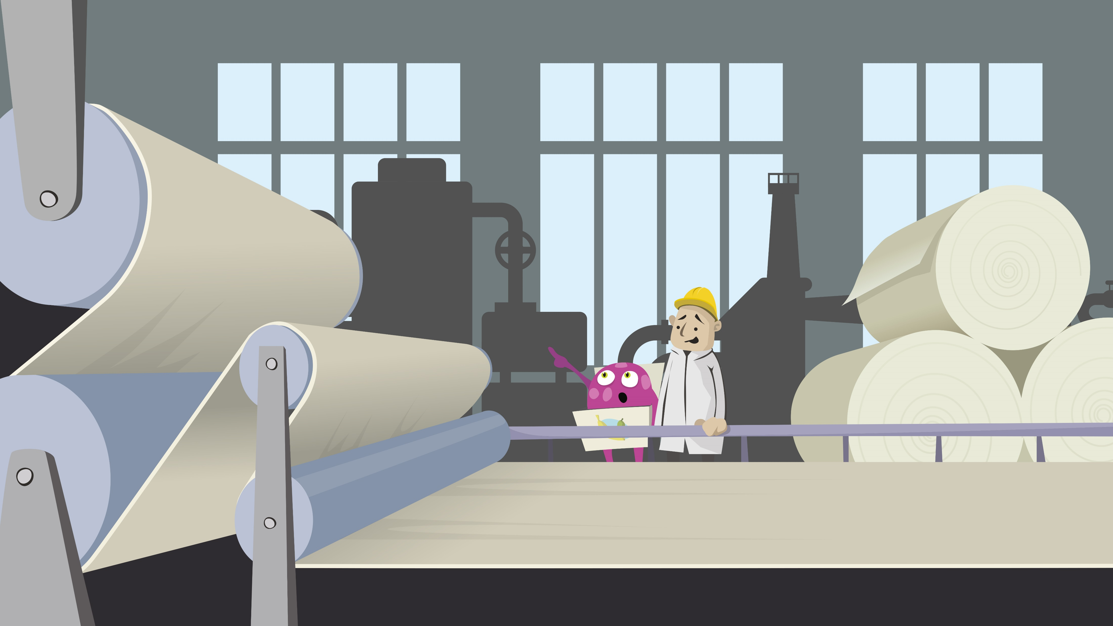
Notes:
BILD 7:
Därefter är det dags för pappersfibrerna, uppdelat i fyra olika sorters pappersmassor, att läggas ut i fyra lager på kartongmaskinen.
De olika lagren pressas samman till det laminat som kallas för kartong.
Kartongen torkas och bestryks därefter för att få en ljus och fin yta som en kan trycka eller måla vad en vill på.

Slide 8
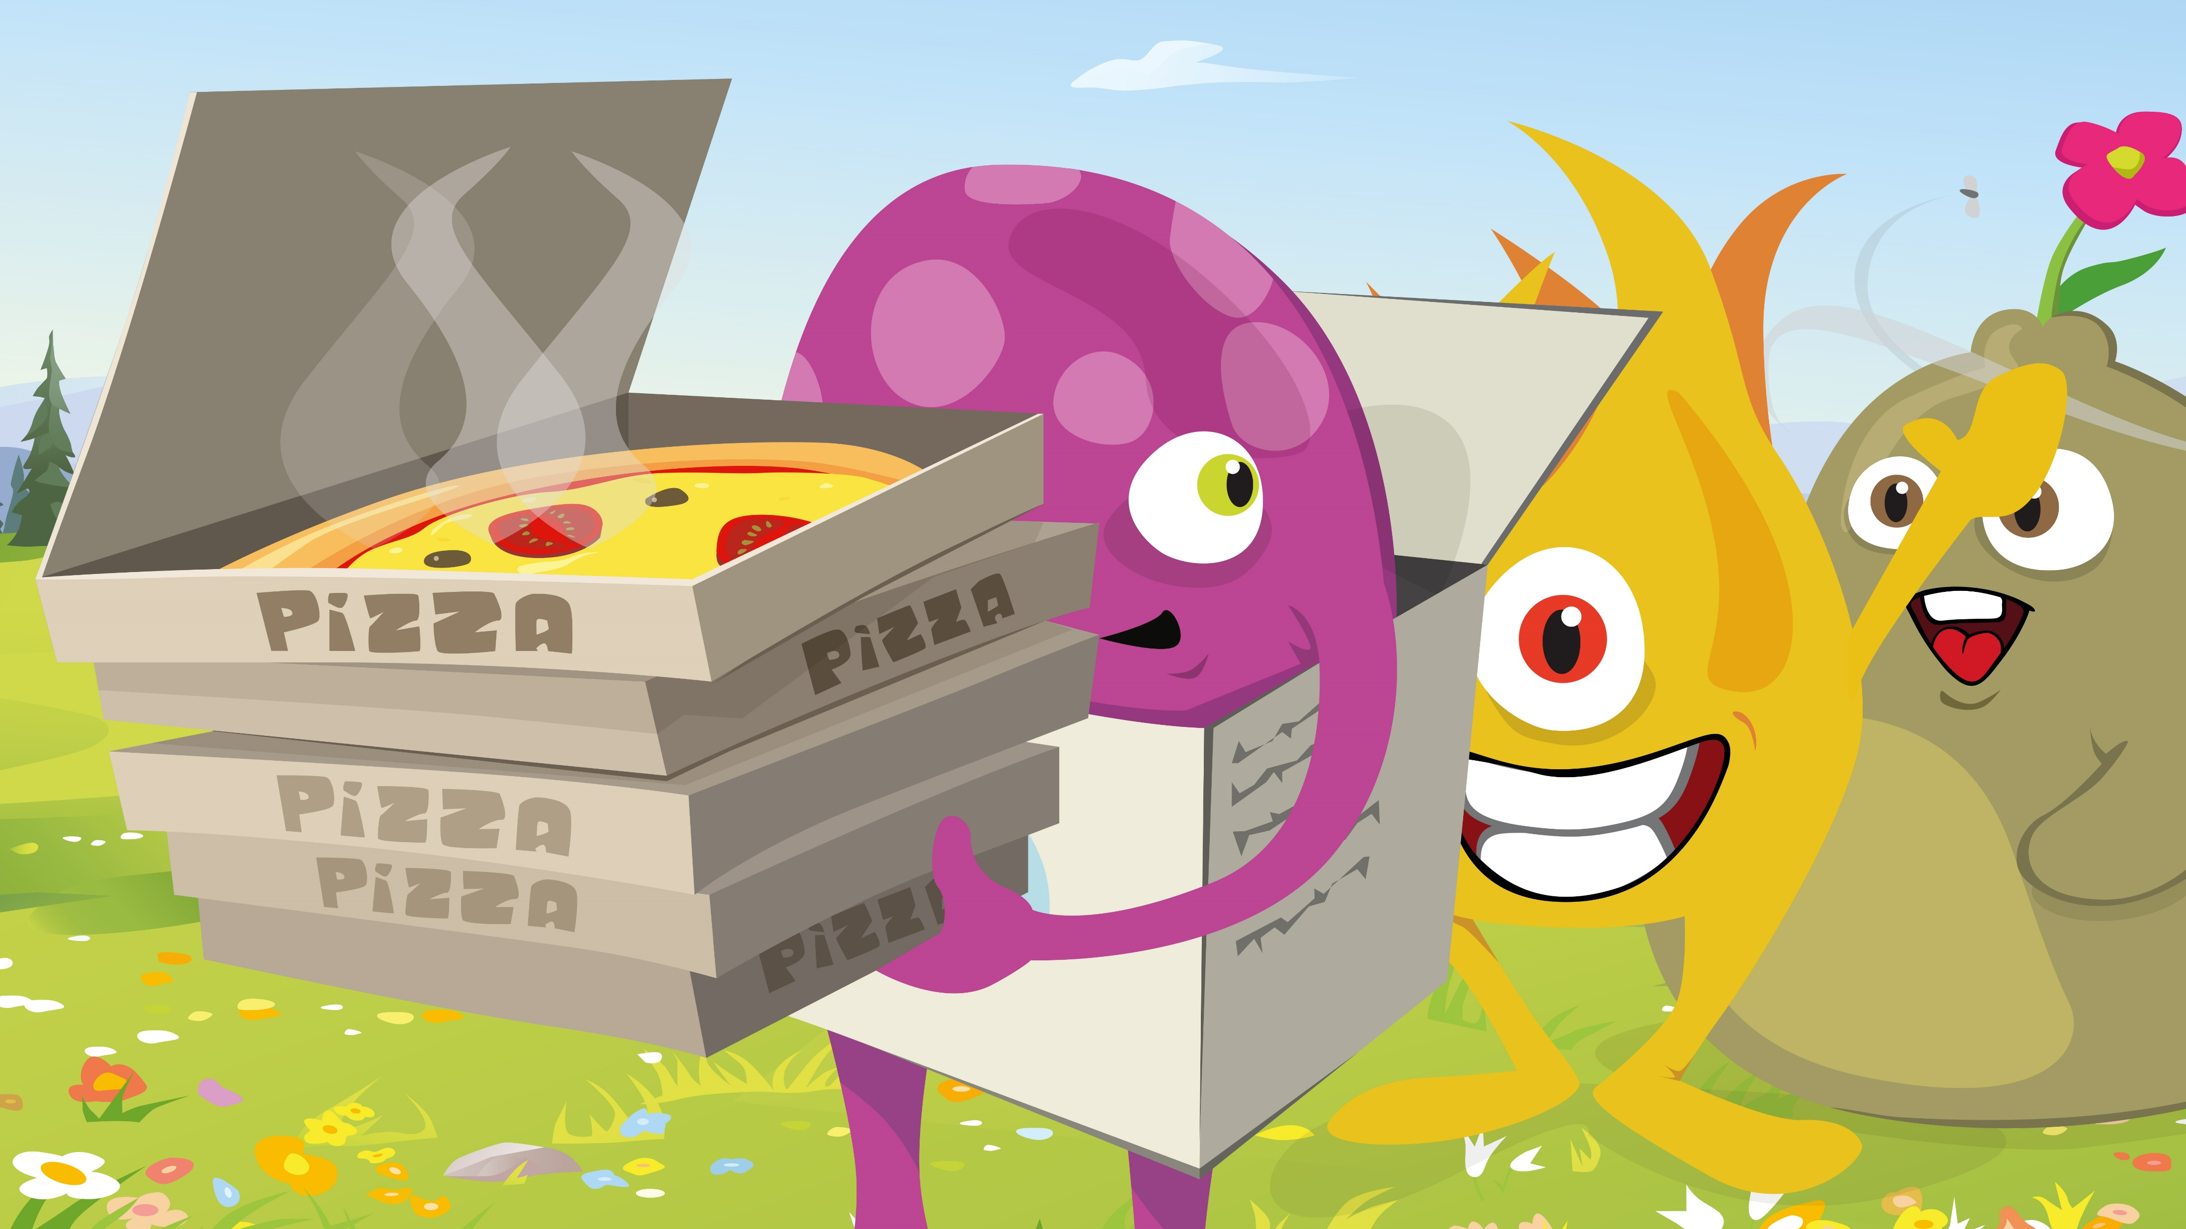
Notes:
Bild 8:
Det sista steget är att få till de olika formerna på de färdiga kartongerna, därefter säljs kartongerna till tryckerier och förpackningstillverkare för att till exempel bli nya pizzakartonger, pastapaket och liknande.
Pappersfibrer kan återvinnas sex till sju gånger innan dem inte kan användas längre.
Pappis köpte pizza på vägen hem i nytryckta kartonger till alla sopsamlarmonster-kompisarna och berättade vad han hade gjort idag.

